Slide 1
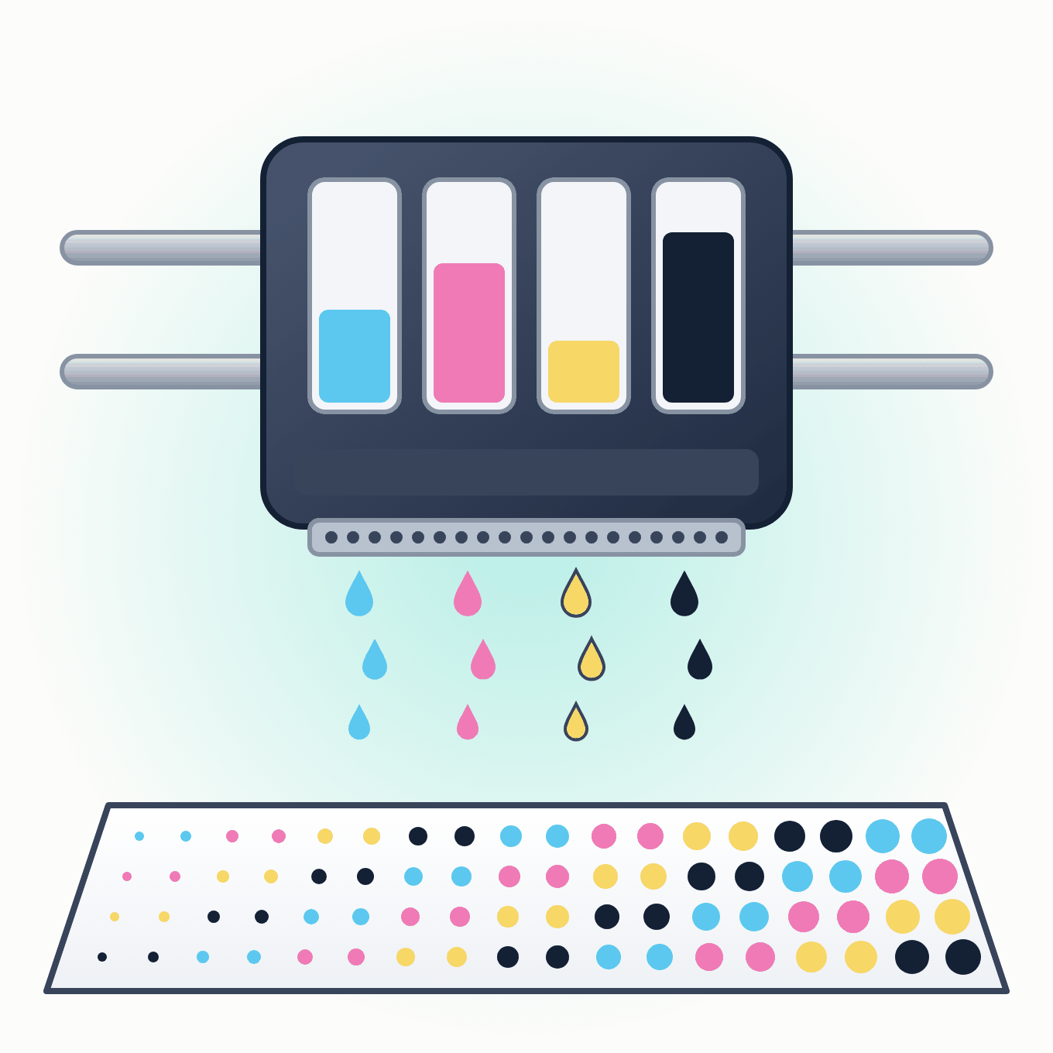
Urządzenia peryferyjne · Lekcja 2
Drukarki atramentowe
Głowice termiczne i piezoelektryczne, tusze, zbiorniki i koszty druku
Technikum · informatyk i programista · stan wiedzy: wrzesień 2026
Notes:
Lekcja o drukarkach atramentowych. Nowe w porównaniu ze starą prezentacją: drukarki ze zbiornikami tuszu, subskrypcje, blokowanie zamienników i koszt strony.

Slide 2
WSTĘP
Drukarka atramentowa
Wystrzeliwuje mikroskopijne krople tuszu (kilka pikolitrów) przez dysze głowicy — tylko tam, gdzie mają powstać punkty.
Tusz barwnikowy
Tusz pigmentowy
Rozpuszczony barwnik: żywe kolory, małe krople, ale mniejsza odporność na wodę i światło.
Cząstki stałe: odporny na wodę i blaknięcie, ostra czerń tekstu, większe krople.
Urządzenia peryferyjne · Lekcja 2 · Drukarki atramentowe
Notes:
Pikolitr to 10⁻¹² litra. Wiele drukarek ma czarny tusz pigmentowy do tekstu i kolorowe barwnikowe do zdjęć.

Slide 3


GŁOWICE
Termiczna czy piezoelektryczna?
grzanie
pęcherzyk pary
kropla, dopływ
spoczynek
napięcie −
napięcie +
głowica często w kartridżu
głowica w drukarce
Termiczna (bubble jet)
Piezoelektryczna
Grzałka w komorze nagrzewa się do ok. 300–400 °C w mikrosekundy. Pęcherzyk pary wypycha kroplę. Cykl ok. 80 µs. HP, Canon.
Kryształ odkształca się pod napięciem i wypycha tusz. Dokładna kontrola wielkości kropli, trwała głowica. Epson, Brother.
Konsekwencja: przy kartridżu z głowicą (termiczna) wymiana tuszu = nowa głowica. Głowica piezo w drukarce jest na lata, ale jej zaschnięcie to drogi serwis.
Urządzenia peryferyjne · Lekcja 2 · Drukarki atramentowe
Notes:
Stara prezentacja szczegółowo opisywała cykl napięć w głowicy piezo — warto narysować go na tablicy: napięcie ujemne zasysa tusz, dodatnie wypycha kroplę.

Slide 4
RODZAJE
Drop-On-Demand i Continuous Ink Jet
Typ | Zasada | Zastosowanie
DOD termiczna | kropla wyrzucana grzałką na żądanie | drukarki domowe i biurowe
DOD piezo | kropla wyrzucana kryształem na żądanie | biuro, foto, plotery, przemysł
DOD zaworowa | elektrozawór pod ciśnieniem, niska rozdzielczość | znakowanie kartonów w trudnych warunkach
CIJ (ciągły) | stały strumień kropel; naładowane krople są odchylane polem na produkt | daty ważności na butelkach i puszkach
Urządzenia peryferyjne · Lekcja 2 · Drukarki atramentowe
Notes:
CIJ drukuje na produktach poruszających się po linii produkcyjnej, z odległości kilku cm — np. data ważności na jogurcie.

Slide 5
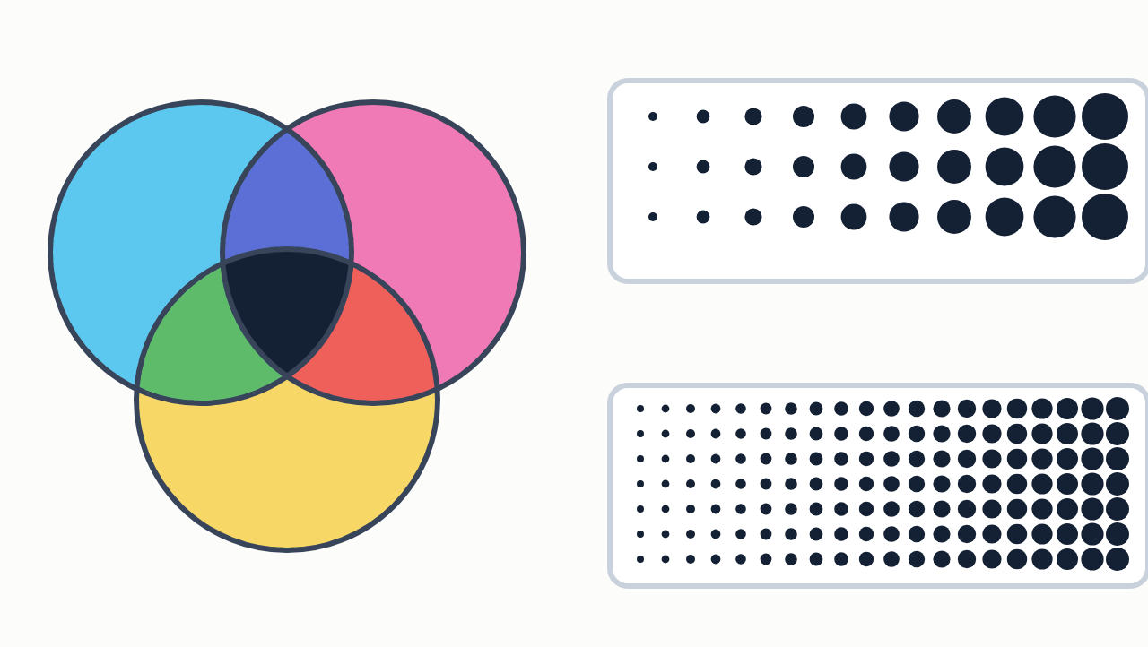
KOLOR
CMYK, DPI i wielkość kropli
Tusze Cyjan, Magenta, Yellow + K (czerń)
Synteza subtraktywna — tusze pochłaniają światło
Drukarki foto: dodatkowe jasne kolory i szarości
Mniejsza kropla = płynniejsze przejścia tonalne
DPI (dots per inch) — liczba kropli na cal. 4800×1200 dpi brzmi imponująco, ale jakość zależy też od wielkości kropli i dokładności ich położenia.
duże krople
małe krople
synteza CMY
Urządzenia peryferyjne · Lekcja 2 · Drukarki atramentowe
Notes:
Na monitorze kolory powstają addytywnie (RGB), na papierze subtraktywnie (CMYK) — dlatego wydruk wygląda inaczej niż ekran. Nawiązanie do lekcji o monitorach.

Slide 6
STAN NA 2026
Zbiorniki tuszu zamiast kartridży
Drukarki ze zbiornikami
Koszt strony
Dla kogo?
Epson EcoTank, Canon MegaTank, HP Smart Tank, Brother InkBenefit — tusz uzupełniany z butelek.
Drukarka droższa w zakupie, ale strona kosztuje kilka–kilkanaście razy mniej niż z kartridża.
Szkoły, domy z dziećmi, małe biura — dużo wydruków, zwłaszcza kolorowych.
Urządzenia peryferyjne · Lekcja 2 · Drukarki atramentowe
Notes:
Model „tania drukarka, drogi tusz” przez lata był podstawą zarobku producentów. Zbiorniki odwróciły tę logikę.

Slide 7
RYNEK
Subskrypcje, chipy i zamienniki
Subskrypcje tuszu
Chipy w kartridżach
Zamienniki
Np. HP Instant Ink: płacisz za liczbę stron miesięcznie, drukarka sama zamawia tusz przez internet.
Aktualizacje firmware potrafią zablokować nieoryginalne kartridże. Zawsze sprawdzaj przed aktualizacją.
Tańsze, ale różnej jakości. Ryzyko: zapchana głowica, inne kolory, utrata gwarancji na kartridż.
Urządzenia peryferyjne · Lekcja 2 · Drukarki atramentowe
Notes:
Dobry temat do dyskusji o prawach konsumenta: czy producent może blokować zamienniki? Warto obliczyć z uczniami koszt strony A4 dla kartridża i zbiornika.

Slide 8
SERWIS
Typowe problemy
Zaschnięte dysze
Paski na wydruku
Nieużywana drukarka wysycha. Czyszczenie głowicy zużywa tusz. Drukuj stronę testową co 1–2 tygodnie.
Zatkane dysze lub przesunięta głowica — test dysz i wyrównanie głowicy w sterowniku.
Pochłaniacz tuszu
Brak sterownika
Zbiera tusz z czyszczenia. Po zapełnieniu drukarka się blokuje — wymiana w serwisie.
Coraz więcej drukarek działa bez sterownika producenta — przez Mopria / IPP Everywhere / AirPrint.
Urządzenia peryferyjne · Lekcja 2 · Drukarki atramentowe
Notes:
Licznik pochłaniacza (waste ink pad) to częsta przyczyna „śmierci” starszych drukarek Epson — komunikat o końcu żywotności części.

Slide 9
SPRAWDŹ SIĘ
Pytania na koniec lekcji
1
Czym różni się głowica termiczna od piezoelektrycznej?
2
Dlaczego tusz pigmentowy lepiej nadaje się do dokumentów?
3
Jak działa drukarka CIJ i gdzie się ją stosuje?
4
Kiedy opłaca się drukarka ze zbiornikami tuszu?
Źródła: Epson, Canon, HP, Brother (materiały techniczne)
Notes:
Pytanie 4: przy dużej liczbie wydruków — wyższa cena zakupu zwraca się dzięki tańszemu tuszowi.

